Slide 1
Biocode

Slide 2
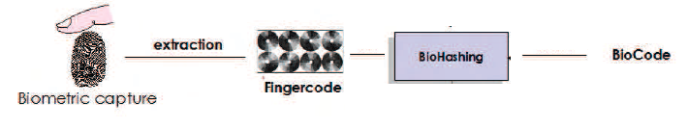
Principe du Biohashing
- Le BioHashing est une approche d'authentification à deux
facteurs qui combine un nombre aléatoire avec des données
biométriques afin de générer un code compact sous forme
binaire (Ex biocode : 11000101010010101)
- Le nombre aléatoire généré doit être stocké par exemple sur
une clé USB, ou un jeton.

Slide 3
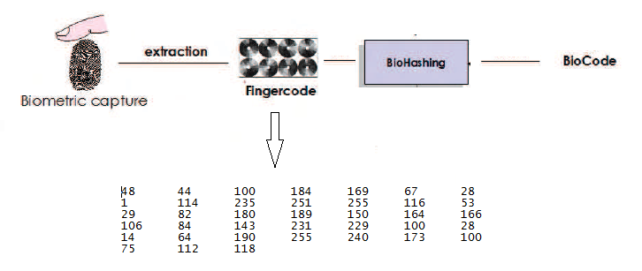
Principe du Biohashing

Slide 4
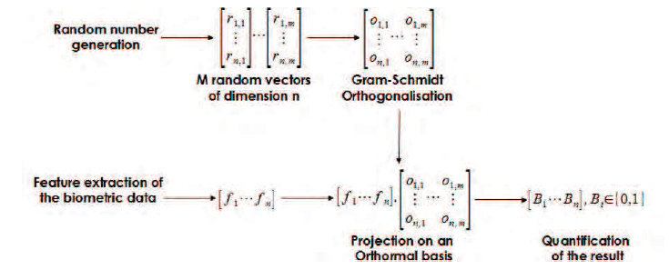
Principe du Biohashing

Slide 5
Principe du Biohashing
Enregistrement : seul le BioCode est stocké au lieu des données biométrique originales
Authentification : un nouveau code est généré à partir de l'empreint et du mot de passe connu de l'utilisateur
Vérification : repose sur le calcul de la distance de Hamming entre le BioCode de référence et le nouveau

